Slide 1

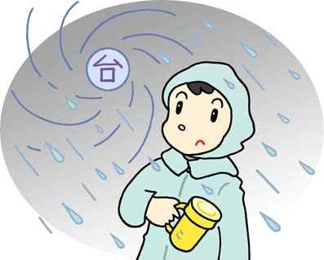



地域の“知恵”を活かした住民主体の避難体制（例）
自分の住む地域のハザードマップを活用し、土砂災害発生の危険時において、
地域住民全員が役割を担うような自主避難ルールを作成
そろそろ危険だよ
③区長さんは予兆現象の報告を受けたら、
その旨を地域の全世帯に伝える
①大雨が降った場合は、
予兆現象に注意を払う
地域の皆さんは、
隣近所に声をかけ
合って避難する
②予兆現象を発見した場合は、
区長さんに報告する

